Slide 1
Welche zentralen Ideen der Finanzmathematik sollen im Mathematik-unterricht vermittelt werden?
Christian Dorner

Slide 2
Finanzbildung – Pressemeldungen
Österreichs Jugendliche tun sich schwer, mit Geld umzugehen. Fast jeder dritte Schüler betrachtet es heutzutage als normal, Schulden zu machen. Bei der Schuldnerberatung sind 14 Prozent der Klienten zum Zeitpunkt der Erstberatung 25 Jahre oder jünger. (orf.at, 29.11.2013)
Geld ist unser täglicher Begleiter. Mehrmals pro Tag haben wir mit den Münzen und Scheinen Kontakt oder benützen Karten mit Zahlungs-funktionen. Wirklich Ahnung vom Geld haben aber nur wenige, zeigt eine US-Studie (derstandard.at, 26.9.2014)
WU-Studie: Blankes Konto und kaum Finanzwissen bei Jugendlichen (diepresse.com, 13.12.2017)
Ich bin fast 18 und hab keine Ahnung von Steuern, Miete oder Versicherungen. Aber ich kann 'ne Gedichtsanalyse schreiben. In 4 Sprachen. (derstandard.at, 15.1.2015)
Und dennoch wird es als selbstverständlich erachtet, dass jeder die Fähigkeit erlernt hat, mit seinem Geld richtig hauszuhalten. Eine grobe Fehleinschätzung, wie eine Erhebung der Arbeiterkammer (AK) und des Vereins für Konsumenteninformation (VKI) zeigt. (derstandard.at, 7.1.2018)

Slide 3
Finanzbildung – Studien
Angenommen, Sie haben 100 $ auf einem Sparbuch und der Zinssatz beträgt 2 Prozent pro Jahr. Wie groß ist der Geldbetrag auf dem Sparbuch nach 5 Jahren?
Antwortmöglichkeiten: mehr als 102 $, exakt 102 $, weniger als 102 $, weiß nicht, keine Antwort.
Stellen Sie sich vor, der Zinssatz bei Ihrem Konto beträgt 1 Prozent pro Jahr und die Inflation beträgt 2 Prozent pro Jahr. Können Sie nach einem Jahr:
Antwortmöglichkeiten: mehr, genauso viel, weniger mit dem Geld auf diesem Konto kaufen, weiß nicht, keine Antwort.
Denken Sie, ist die folgende Aussage richtig oder falsch? „Der Kauf einer einzigen Aktie liefert in der Regel eine sicherere Rendite als die Investition in einen Aktienfond.“
Antwortmöglichkeiten: wahr, falsch, weiß nicht, keine Antwort.
(Lusardi/Mitchell, 2014, S. 10, übersetzt)

Slide 4
Finanzbildung – Studien
Fünf Brüder bekommen 1.000 EUR geschenkt. Wenn sie das Geld gleichmäßig teilen müssen, wie viel erhält dann jeder?
Wenn die Brüder dann ein Jahr warten müssen, bevor sie ihren Anteil erhalten und die Inflationsrate beträgt konstant 2%, können sie sich dann mit dem Geldbetrag
a) mehr kaufen, als sie es heute können,
b) genauso viel kaufen oder
c) weniger kaufen, als sie es heute können?
Antwort viele Probanden: „Es hängt davon ab, was sie sich kaufen wollen!“
Sie leihen einem Freund abends 25 EUR und er gibt Ihnen am nächsten Tag 25 EUR zurück. Wie viele Zinsen hat er auf diesen Kredit gezahlt?
(Silgoner/Weber, 2016, S. 41, Auswahl)

Slide 5
Finanzbildung – Studien
Stellen Sie sich vor, Sie haben einen Kredit in Schweizer Franken aufgenommen und der Euro wertet gegenüber dem Schweizer Franken ab. Was meinen Sie, müssen Sie dann in Euro
a) mehr,
b) genau so viel, oder
c) weniger zurückzahlen als vorher?
Wenn die Zinsen steigen, was passiert dann üblicherweise mit dem Kurs von Anleihen?
a) der Kurs steigt
b) der Kurs fällt
c) der Kurs bleibt gleich
d) es gibt keinen Zusammenhang zwischen dem Kurs von
Anleihen und dem Zinssatz
Ist die folgende Aussage richtig oder falsch? Eine Geldanlage mit hoher Rendite ist wahrscheinlich sehr risikoreich.
(Silgoner/Weber, 2016, S. 41, Auswahl)

Slide 6
Finanzbildung – Ergebnisse
(Quelle: Silgoner/Weber, 2016, S. 42)

Slide 7
Finanzbildung und Mathematik
Schätzen
Grundrechnungsarten
Prozentrechnung (Bruchrechnung)
Stochastik
Optimierung

Slide 8
Lehrplan – Sek I
1.4. Arbeiten mit Modellen, Statistik
direkte Proportionalitäten erkennen (zB Warenmenge-Geld, Zeit-Weg)
3.4. Arbeiten mit Modellen, Statistik
lineare Wachstums- und Abnahmeprozesse mit verschiedenen Annahmen unter Zuhilfenahme von elektronischen Rechenhilfsmitteln untersuchen können (zB Zinssätze)

Slide 9
Lehrplan – Sek II
(Quelle: Dorner, 2017, S. 48)

Slide 10
Zentrale Ideen der Finanzmathematik
(Quelle: Dorner, 2017, S. 73)

Slide 11
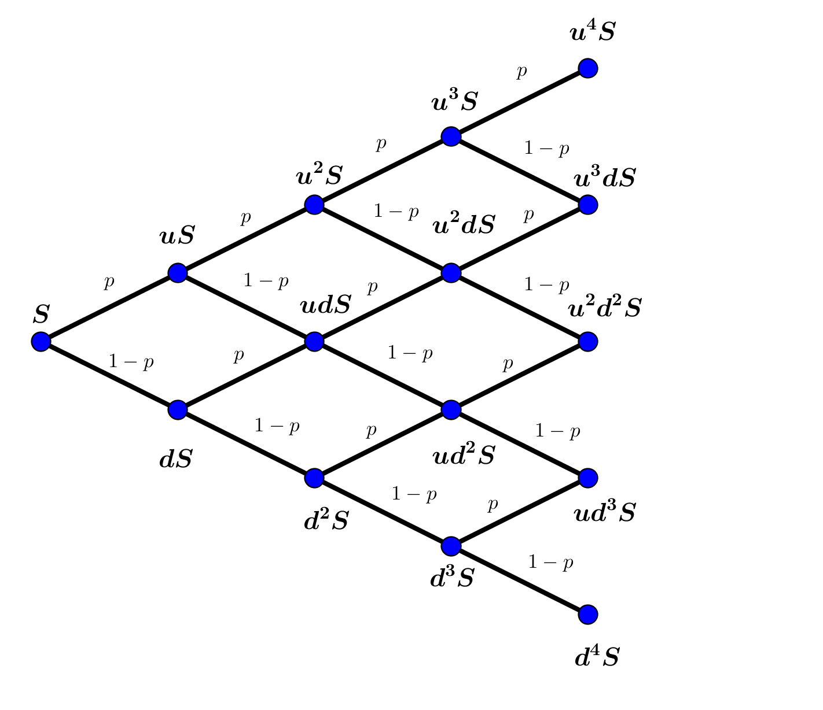
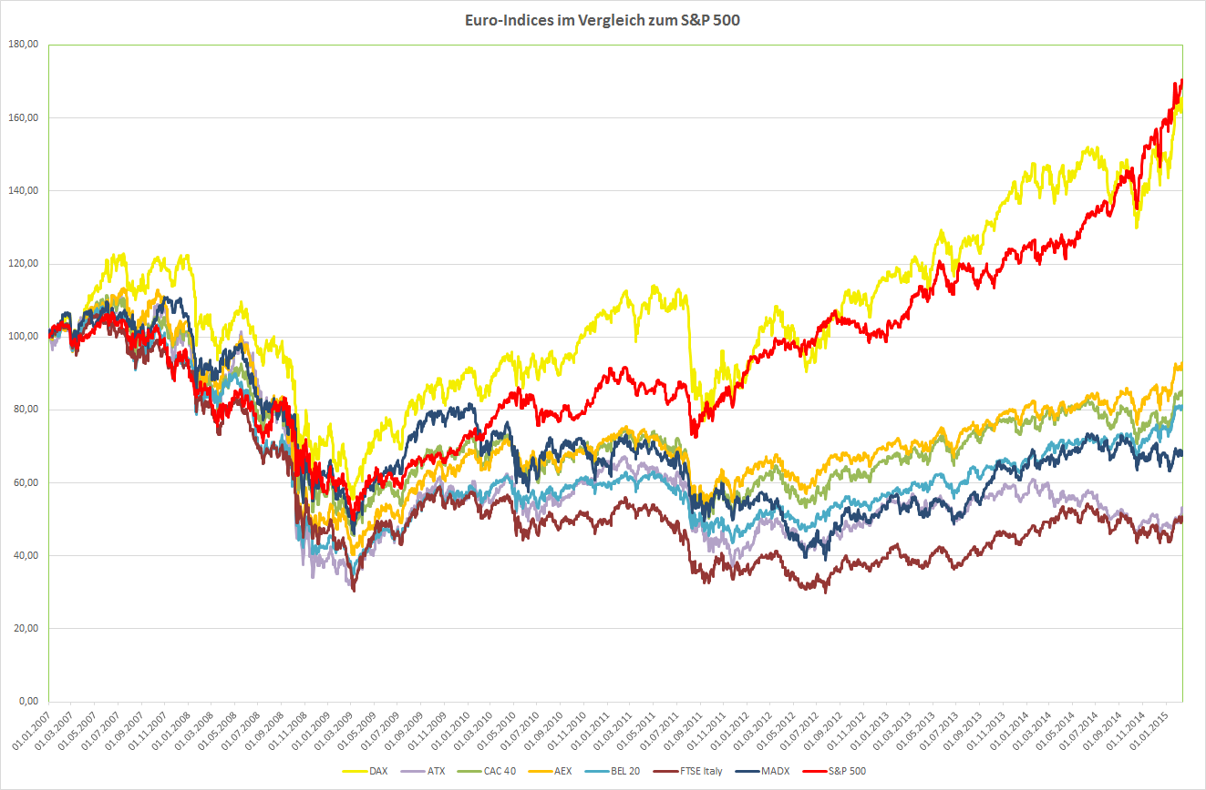
Verwenden von Stochastik im Kontext FM
Louis Bachelier brachte den Zufall in die Finanzmathematik – diese Idee ist noch immer relevant
Vorgänge am Finanzmarkt sind nicht deterministisch, sondern probabilistisch anzusehen
Aktienkurse beinhalten jederzeit das wirtschaftliche, politische und gesellschaftliche Geschehen in Aktiengesellschaften und deren Umfeld. Es ist nicht vorherzusehen, wann neue kursrelevante Ereignisse passieren.
(Quelle: http://www.financeblog.at/category/aktien/page/4/)
(Quelle: Dorner, 2017, S. 81)

Slide 12
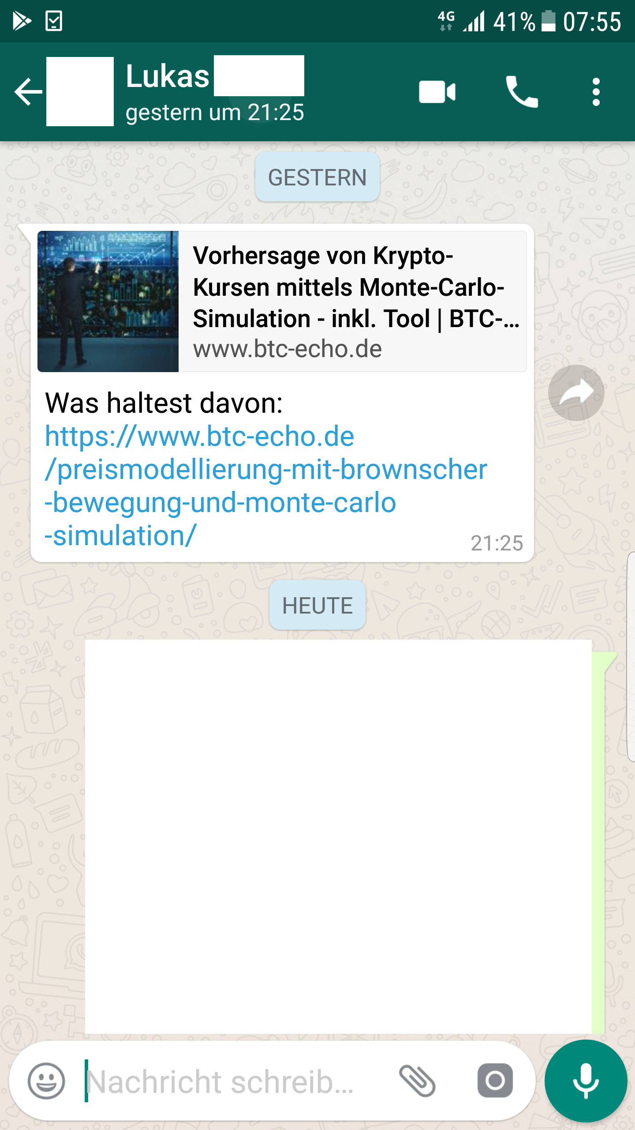
Verwenden von Stochastik im Kontext FM
FM1: „Ich finde eine coole Erkenntnis aus der Finanzmathematik ist schon, dass, also aus Finanzmathematik und von Fama, dass wenn die letzten fünf Tage der Aktienkurs gestiegen ist, dass das dann überhaupt keine Aussage darüber ermöglicht, ob der Kurs am sechsten Tag auch wieder steigen wird oder nicht steigen wird. Das ist etwas, was man nicht glaubt, oder?“
FM5: „…, dass das einfach deterministisch ist, obwohl es nicht deterministisch sein wird, … wenn man halt irgendwelche Skizzen bekommt … und man glaubt, das sind alle drei Szenarien, die es gibt …. oder es wird ein Szenario angegeben, das vielleicht noch sehr gut ist, aber im Endeffekt wird es dann ziemlich falsch laufen, also das ist, glaube ich, ein Punkt, den man auch bei Fremdwährungskrediten ganz stark gesehen hat, da ist Österreich ganz stark betroffen. ...“

Slide 13
Handhabung von Risiko
Mesopotamien bis Basel III
Risikobehaftete Situationen erkennen
Messen des Risikos
Risikomaße
Kohärente Risikomaße
Nutzentheorie
Minimieren des Risikos
Portfoliotheorie (Markowitz) – Diversifikation
FM1: „... meine Tante möchte auf Nummer sicher gehen, und deswegen hat sie Gold gekauft.“
CD: „Richtiges Gold oder Papiergold?“
FM1: „Papiergold natürlich, und ja, auch ein Freund von mir hat Gold und Öl gekauft, um sich abzusichern und beide sind ganz stark gegen Spekulationen. Natürlich ist das genau Spekulation, wenn man Gold und Öl kauft.“

Slide 14
No-Arbitrage-Prinzip
Risikoloses Gewinnen von Geld
Arbitrage wird in mathematischen Modellen ausgeschlossen: „There is no free lunch at the market!“
Verankerung in der alltäglichen Sprache:
„Nichts ist umsonst“
„Von Nichts kommt Nichts“
„Ohne Fleiß kein Preis“

Slide 15
Replikation
Ein Prinzip zur Bepreisung von Finanztiteln
Die Idee der Replikation: Black, Merton* und Scholes* (*Träger des Alfred-Nobel-Gedächtnispreises für Wirtschaftswissenschaften)
FM3: „… als dritten Strang würde ich schon die Black, Merton, Scholes, die Idee der Replikation von Derivaten, also dass man im Kontext einer Brown'schen Bewegung, unter gewissen Voraussetzungen, jedes beliebige Derivat perfekt replizieren kann. Das ist mathematisch schon eine verblüffende und anspruchsvolle Idee und es hat enorme Konsequenzen gehabt.“

Slide 16
Zeitwert des Geldes
Prinzip des Auf- und Abzinsens kommt
in der Finanzmathematik nahezu überall vor
im Alltag überall vor
Sparbuch
Kredite
Nachrichten
Österreichs Jugendliche haben Probleme im Umgang mit Geld
Momentaner Wert: Einkommen, Einkauf, …
Inflation
FM6: „Zinsen sind ja allgegenwärtig, vom normalen Konto bis zum Sparbuch, das jedes Kind schon hat“

Slide 17
Auswahlkriterien schulrelevanter Themen der Finanzmathematik
Kriterien für guten (anwendungsorientierten) Mathematikunterricht nach Blum, Jablonka und Winter
Formale Aspekte
Eignung
Authentizität
Mathematische Aspekte

Slide 18
Aktienkurse und der Zufall
FM6: „… da gibt es, was Aktienhandel anbelangt, den Kahneman mit Thinking Fast and Slow und da gibt es ein recht gutes Kapitel und ein recht lustiges Kapitel, wo sie Experimente gemacht haben, sozusagen Aktienhandel per Zufallsgenerator, in dem Fall hat es halt, wie so oft ein Affe gemacht (lacht), und wo … zum Teil sogar und wirklich rausgekommen ist, im Durchschnitt ist der Erfolg von diesem Zufallshandel genau gleich wie die Investmentbanker, die mit ausgeklügeltsten Strategien und hochbezahlten Posten und Boni und allem Drum und Dran nach irgendwas handeln, steigen eben um keinen Deut besser aus, weil eben diese Zufallskomponente von Preis- und Aktienentwicklung wahnsinnig unterschätzt wird.“
„Der Begriff ‚Zufall‘ soll im Unterricht thematisiert werden. Dabei soll das Vorverständnis der Schülerinnen und Schüler und die Bedeutungsvielfalt des Begriffes berücksichtigt werden.“ (Döhrmann, 2004, S. 60)
(Quelle: Dorner, 2017, S. 190)

Slide 19
Unterrichtssequenz: Kredite und Risiko
Kredite und Tilgungspläne sind Teil des Mathematikunterrichts.
Die Aufgaben vermitteln meist einen statischen Eindruck.
Dynamiken, Risiken werden kaum thematisiert.

Slide 20
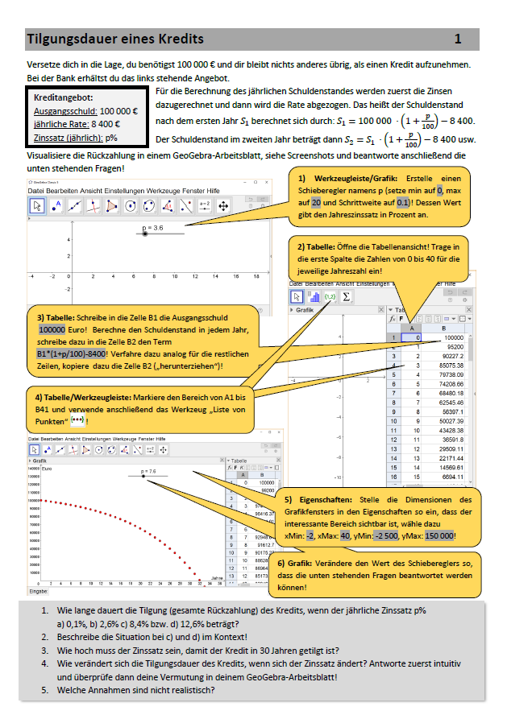
Arbeitsblatt 1
Deterministische Sichtweise
Betrachtung immer aus der Sicht des/der Kreditnehmers/in
Einfache Dynamiken
(Quelle: Dorner, 2017, S. 226, verändert)

Slide 21
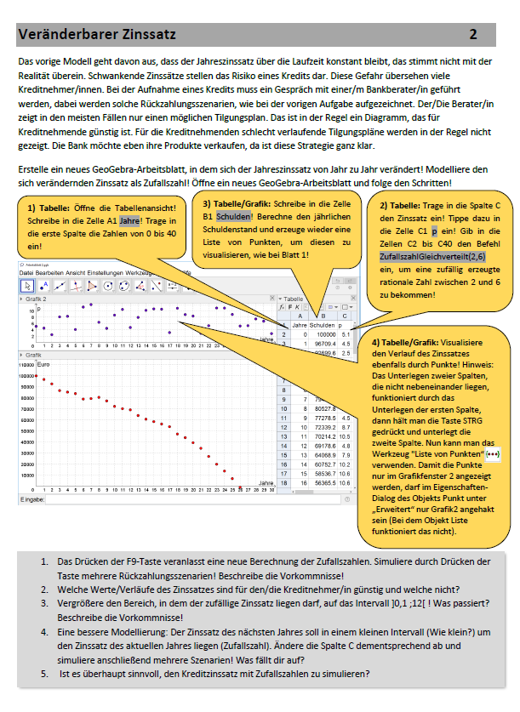
Arbeitsblatt 2
Wechsel von deterministischer zu probabilistischer Sichtweise
Es sollen möglichst viele Szenarien simuliert werden.
Günstige Szenarien aus der Sicht des/der Kreditnehmer/in sollen erkannt werden.
(Quelle: Dorner, 2017, S. 227, verändert)

Slide 22
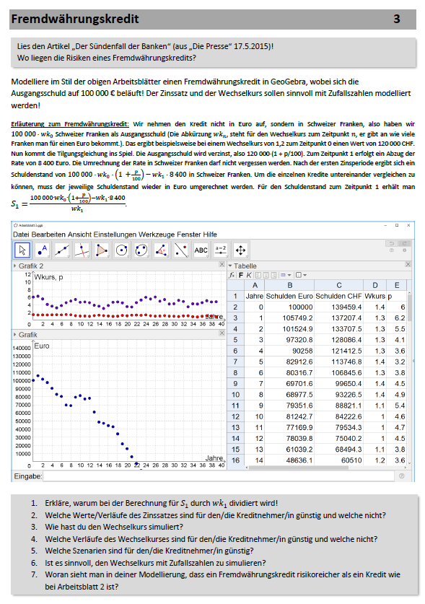
Arbeitsblatt 3
Warum sind Fremdwährungskredite so risikoreich?
Wie wird ein Tilgungsplan für einen Fremdwährungskredit erstellt?
Welche Szenarien sind für den/die Kreditnehmer/in von Vorteil?
(Quelle: Dorner, 2017, S. 228, verändert)

Slide 23
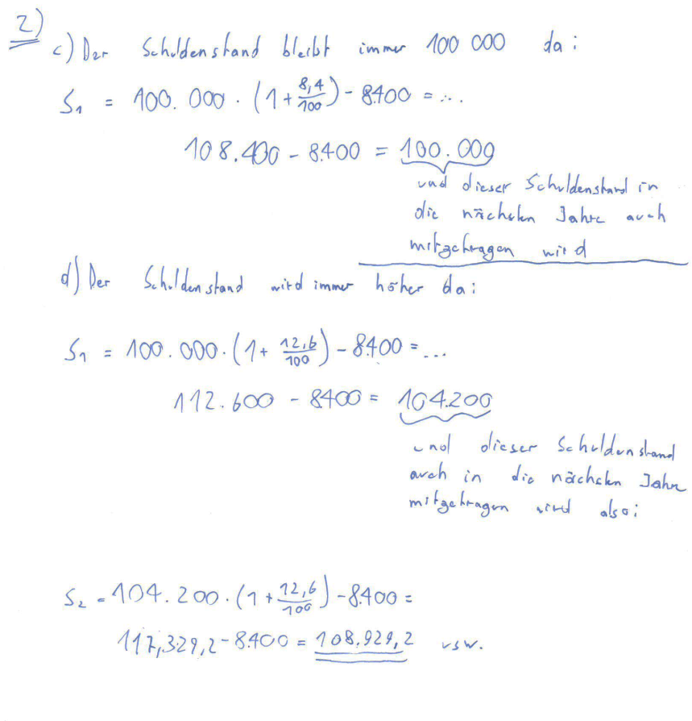
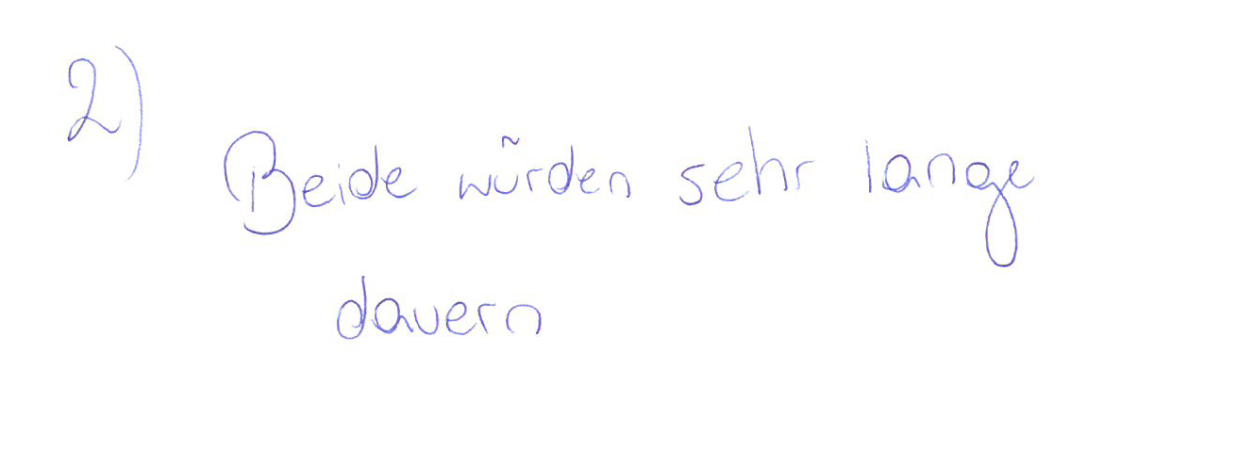
Antworten der Schüler/innen – Frage: AB 1
1) Wie lange dauert die Tilgung (gesamte Rückzahlung) des Kredites, wenn der Zinssatz a) $p=0,1\%$ b) $p=2,6\%$ c) $p=8,4\%$ und d) $p= 12,6\%$beträgt?
2) Beschreibe die Situation bei c) und d) in eigenen Worten!

Slide 24
Antworten der Schüler/innen – Frage: AB 2
2) Welche Verläufe des Zinssatzes sind für den/die Kreditnehmer/in günstig und welche nicht?

Slide 25
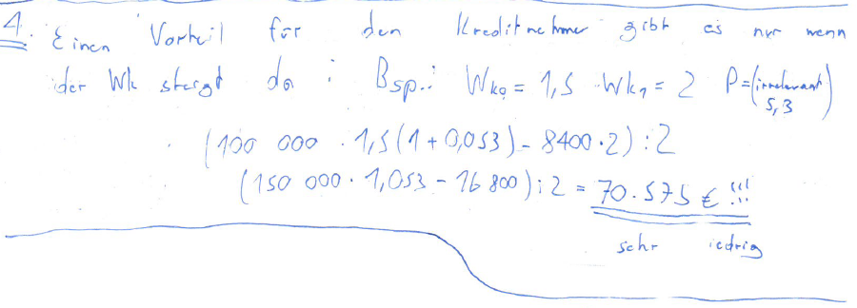
Antworten der Schüler/innen – Frage: AB 3
4) Welche Verläufe des Wechselkurses sind für den/die Kreditnehmer/in günstig und welche nicht?

Slide 26
Diversifikation
FM1: „... ein anderer Bezug zum Alltag, den man aus der Portfoliooptimierungstheorie mitnehmen muss, ist es, dass es für Privatpersonen ein großer Unfug ist, sich einzelne Aktien zu kaufen. Das ist schon ein bisschen subtiler und hört man weniger und das ist trotzdem eine wichtige Lehre, finde ich.“
FM3: „Die nächste fundamentale Idee scheint mir von Markowitz, die Portfoliotheorie. Also die Idee, dass - man mit Begriffen hantiert, die auf wahrscheinlichkeitstheoretischen Konzepten basieren, eben Varianz - und Erwartungswert, und dass man hier eine Optimierung durchführt, das erscheint mir außerordentlich wichtig und konzeptionell neu.“

Slide 27
Diversifikation
Es gibt einen fairen roten und einen fairen blauen Würfel. Man gibt sich selbst einen Einsatz für dieses Spiel vor und bestimmt einen Teil des Einsatzes, der auf den roten Würfel gesetzt wird. Der restliche Betrag des Einsatzes wird auf den blauen Würfel gesetzt. Es werden beide Würfel geworfen. Wenn der rote Würfel die Augenzahl 1, 2 oder 3 anzeigt, dann bekommt man das Dreifache des auf den roten Würfel gesetzten Betrags, im anderen Fall, also wenn der rote Würfel die Augenzahl 4, 5 oder 6 anzeigt, dann verliert man den gesetzten Betrag. Für den blauen Würfel gilt genau dasselbe. Wenn der blaue Würfel die Augenzahl 1, 2, oder 3 anzeigt, dann bekommt man das Dreifache des auf den blauen Würfel gesetzten Betrags, im anderen Fall verliert man diesen Betrag. Wie soll der Einsatz auf die Würfel aufgeteilt werden?

Slide 28
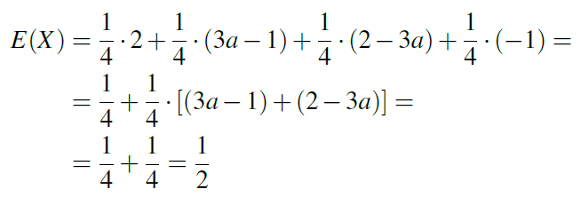
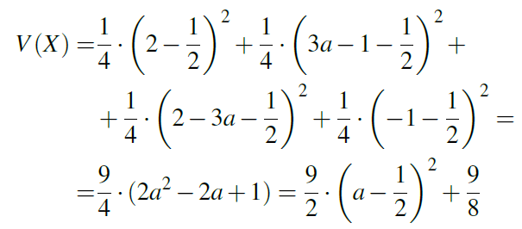
Diversifikation
(Quelle: Dorner, in Druck, S. 2 f.)

Slide 29
Diversifikation
Der Finanzmarkt als Würfelspiel
Würfel → Aktie
Gewinnauszahlungsfaktor → Rendite
Zwei Aktien A und B im Portfolio
Zu erwartende Monatsrendite jeweils 4%
Zu erwartendes Risiko (Monat) jeweils 7%
$E\left(X\right)=a⋅E\left(X_{1}\right)+\left(1−a\right)⋅E\left(X_{2}\right)=0,04$
$V\left(X\right)=a^{2}⋅V\left(X_{1}\right)+{\left(1−a\right)}^{2}⋅E\left(X_{2}\right)=0,0098a^{2}−0,0098a+0,0049$

Slide 30
Diversifikation
Wenn der rote Würfel die Augenzahl 1, 2 oder 3 anzeigt, dann bekommt man das Zwanzigfache des gesetzten Betrags, im anderen Fall, also wenn der rote Würfel die Augenzahl 4, 5 oder 6 anzeigt, dann bekommt man das Zehnfache des gesetzten Betrags ausbezahlt. Wenn der blaue Würfel die Augenzahl 1, 2, oder 3 anzeigt, dann gewinnt man das Doppelte des gesetzten Betrags, im anderen Fall verliert man das Doppelte des gesetzten Betrags.

Slide 31
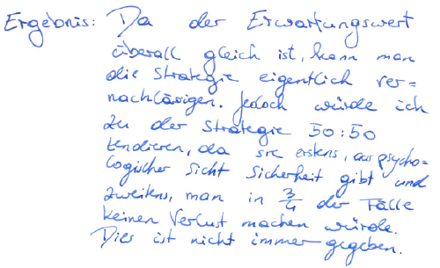
Antworten der Schüler/innen – Frage: AB 1
Ergebnis: Wie würdest du einer Person, die an dem Spiel teilnehmen möchte, raten die Aufteilung vorzunehmen?

Slide 32
Aktienkurse und Normalverteilung
FM1: „…glaubt man halt, dass man viele Sachen in erster Ordnung in Normalverteilung besser verstehen kann.“
„As is very well known for almost 300 years, this theorem states that a random variable $X$, in our case the change of a stock price, which is the sum of “many” independent random variable $X_{n}$, where each of these random variables has little individual influence on the total effect $X=\sum{X_{n}}$, is approximately normally distributed. But in the financial world it happens quite often that a price movement is due to one big event (think, e.g., of 9/11) rather than due to the sum of many small events.” (Schachermayer, 2016, S. 44)
(Quelle: Daume, 2016, S. 249)

Slide 33
Literatur
Blum W. (1987): Einkommensteuern als Thema des Analysisunterrichts in der beruflichen Oberstufe. In: Die berufsbildende Schule, Zeitschrift des Berufsverbandes der Lehrer an beruflichen Schulen, S. 642-651.
Daume P. (2016): Finanz- und Wirtschaftsmathematik im Unterricht. Band I Zinsen, Steuern und Aktien. Springer-Verlag, Wiesbaden.
Döhrmann M. (2004): Zufall, Aktien und Mathematik: Vorschläge für einen aktuellen und realitätsbezogenen Stochastikunterricht. Dissertation, Verlag Franzbecker, Hildesheim/Berlin.
Dorner C. (2017): Schulrelevante Aspekte der Finanzmathematik. Dissertation, Universität Wien.
Dorner C. (2018 in Druck): Würfeln am Finanzmarkt. In: Stochastik in der Schule.
Fuhrmann B. (2016/17): Finanzbildung in Österreich – Ergebnisse der OECD – Measuring Financial Literacy – Studie und Desiderata. In: wissenplus, 3, S. 15-19.
Jablonka E. (1999): Was sind „gute“ Anwendungsbeispiele? Aus: Maaß J. und Schlöglmann W. (Hrsg.), Materialien für einen realitätsbezogenen Mathematikunterricht, Verlag Franzbecker, Hildesheim, S. 65-74.
Lusardi A. und Mitchell O. S. (2014): The Economic Importance of Financial Literacy: Theory and Evidence. In: Journal of Economic Literature.
Schachermayer W. (2008): The Notion of Arbitrage and Free Lunch in Mathematical Finance. Aus: Yor M. (Hrsg.), Aspects of Mathematical Finance, Springer-Verlag, Berlin Heidelberg, S. 15-22.
Schachermayer W. (2016): Mathematics and Finance. Aus: Wolfgang König (Hrsg.), Mathematics and Society, 7th European Congress of Mathematics (7ECM) & Congress of the European Mathematical Society, European Mathematical Society Publishing House Zürich, S. 37-50.
Silgoner M. und Weber R. (2014): Das Finanzwissen der Österreichischen Haushalte. In: Oesterreichische Nationalbank (Hrsg.), Statistiken – Daten & Analysen, S. 40-48.
Winter H. W. (2016): Entdeckendes Lernen im Mathematikunterricht. Einblick in die Ideengeschichte und ihre Bedeutung für die Pädagogik. (3. Au.), Springer-Verlag, Wiesbaden.
Internet
http://orf.at/stories/2208386/2208367/, 29.11.2013.
https://derstandard.at/2000006072108/Finanz-Analphabeten-Wenig-Ahnung-vom-Geld, 26.9.2014.
https://derstandard.at/2000010448802/Keine-Ahnung-von-Steuern-aber-ich-kann-Gedichte-analysieren, 15.1.2015.
https://diepresse.com/home/wirtschaft/economist/5337599/WUStudie_Blankes-Konto-und-kaum-Finanzwissen-bei-Jugendlichen, 13.12.2017
https://derstandard.at/2000071435892/Konsumentenschuetzer-fordern-Rolle-vorwaerts-bei-Umgang-mit-Geld, 7.1.2018.

